Slide 1
Hệ thống phát hiện người và vị trí tương đối trên ESP32-CAM AI THINKER
Nguyễn Duy Quang - 20120360

Slide 2
01
Giới thiệu
02
Yêu cầu
Table of Content
03
Thiết kế
04
Cài đặt
05
Tổng kết

Slide 3
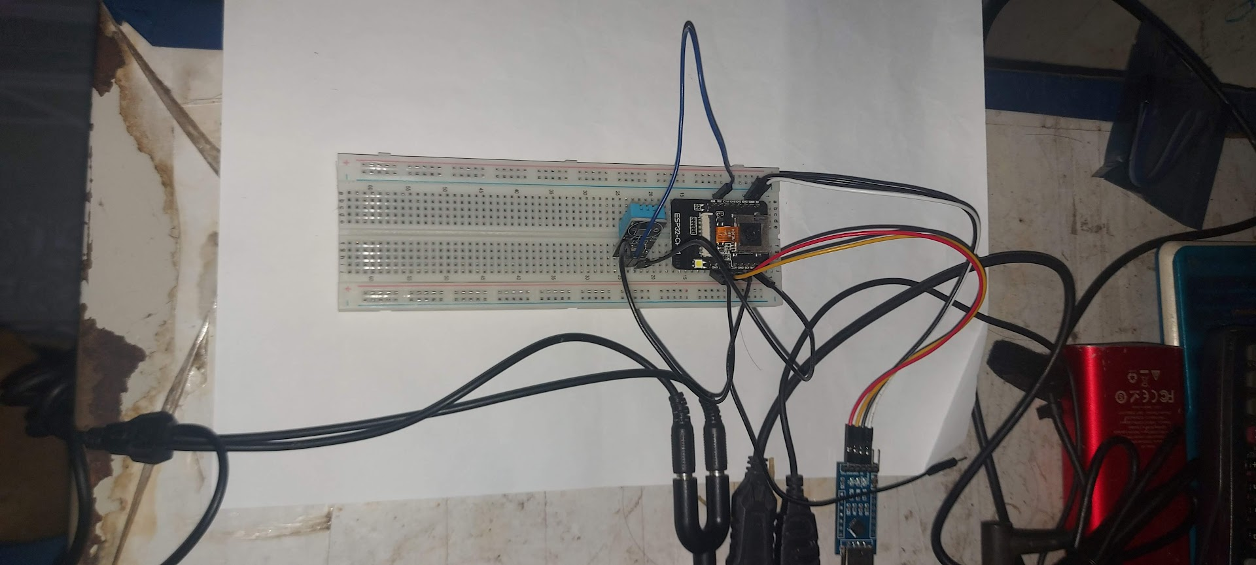
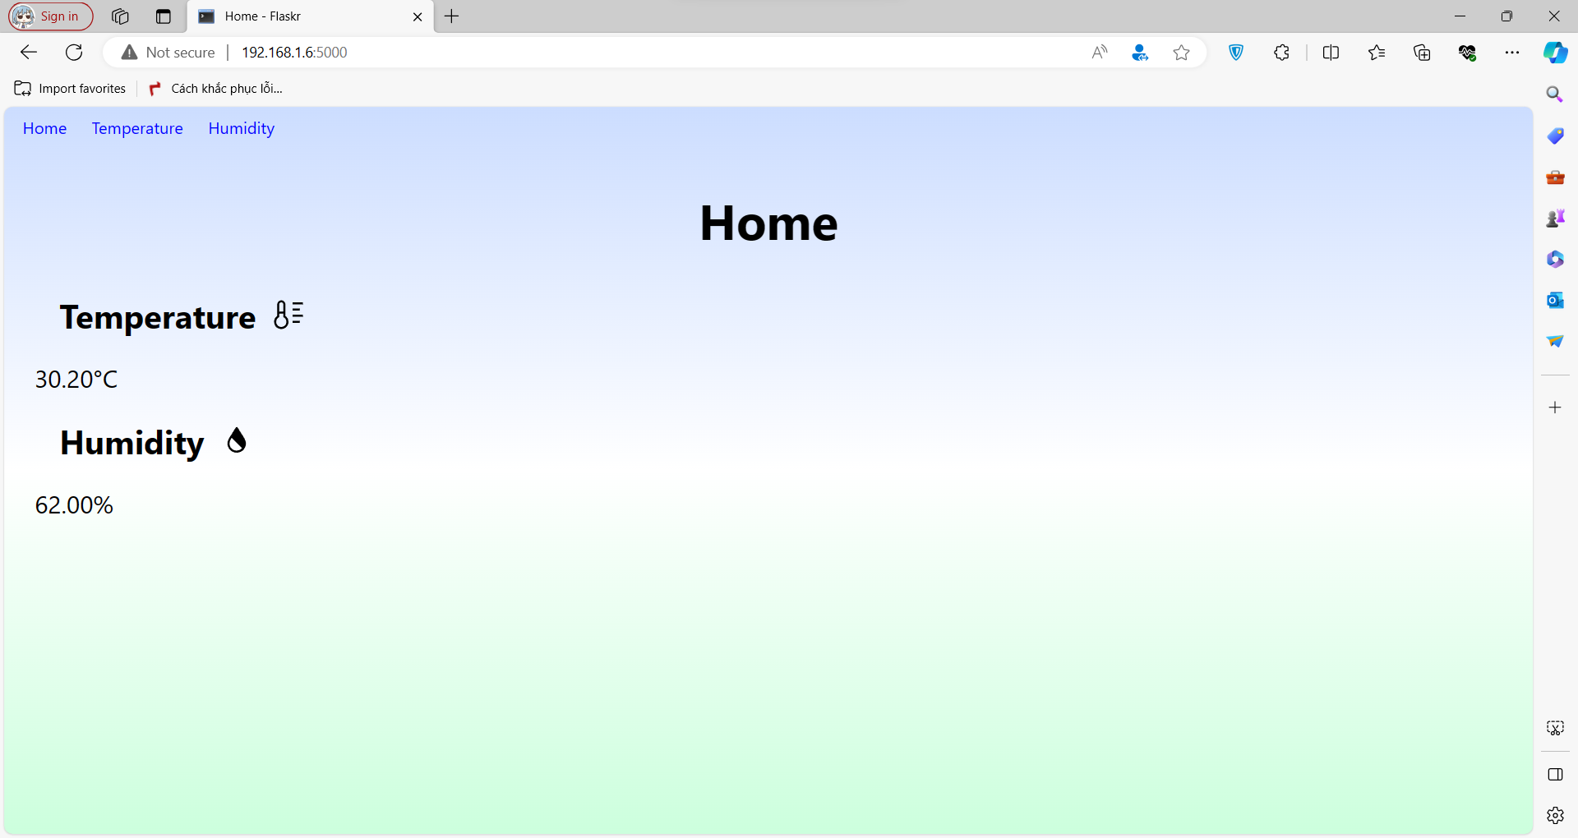
Giới thiệu
Dự án sẽ trình bày một ứng dụng giúp thu nhận dữ liệu và gửi lại thông tin về nhiệt độ và độ ẩm của môi trường xung quanh, và hiển thị dữ liệu đó lên giao diện.

Slide 4
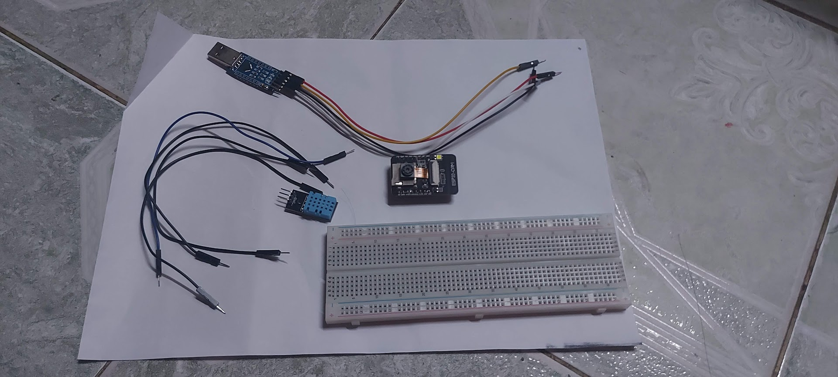
Giới thiệu

Slide 5
Yêu cầu
Yêu cầu cơ bản
Cảm biến có thể đọc được nhiệt độ/độ ẩm.
Vi điều khiển có thể đọc/hiểu dữ liệu từ cảm biến và gửi thông tin lên máy chủ.
Máy chủ đọc và lưu trữ dữ liệu, đồng thời có một giao diện cho người dùng.
Yêu cầu nâng cao
Bảo mật. (chưa đạt)
Mở rộng.

Slide 6
Thiết kế
3 thành phần:
Cảm biến: Thu thập thông tin từ môi trường và gửi đến máy chủ. Bao gồm vi điều khiển và cảm biến.
Máy chủ: Xử lý thông tin và gửi thông tin cho giao diện. Bao gồm 1 laptop.
Giao diện: Hiển thị thông tin cho người dùng. Có thể là bất cứ thiết bị nào có thể truy cập mạng và có màn hình để hiển thị.

Slide 7
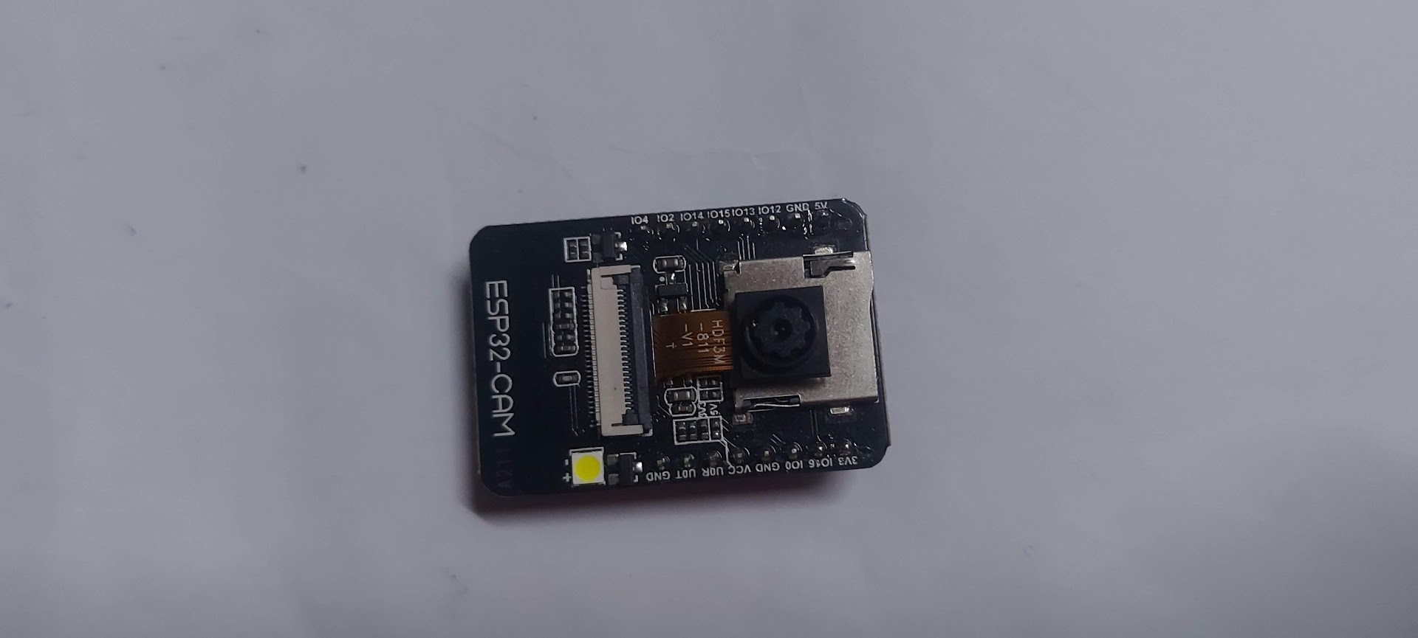
Thiết kế

Slide 8
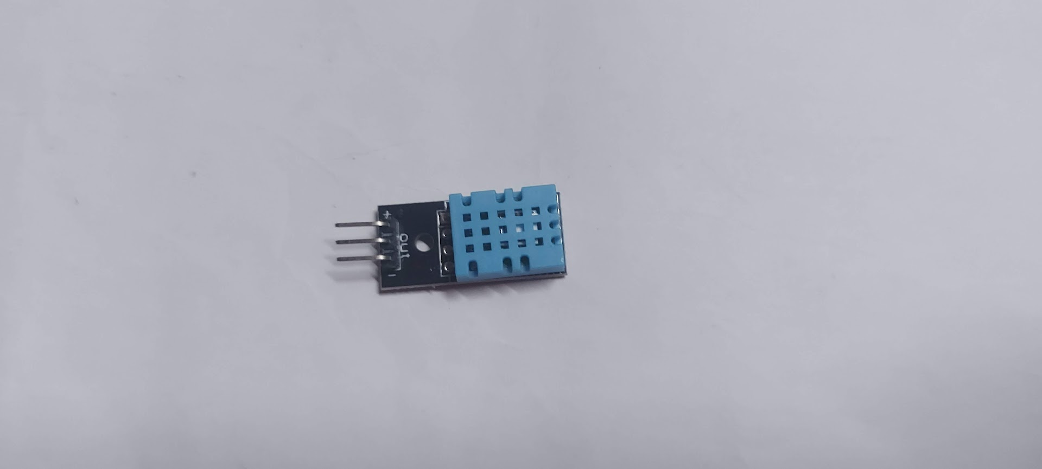
Thiết kế

Slide 9
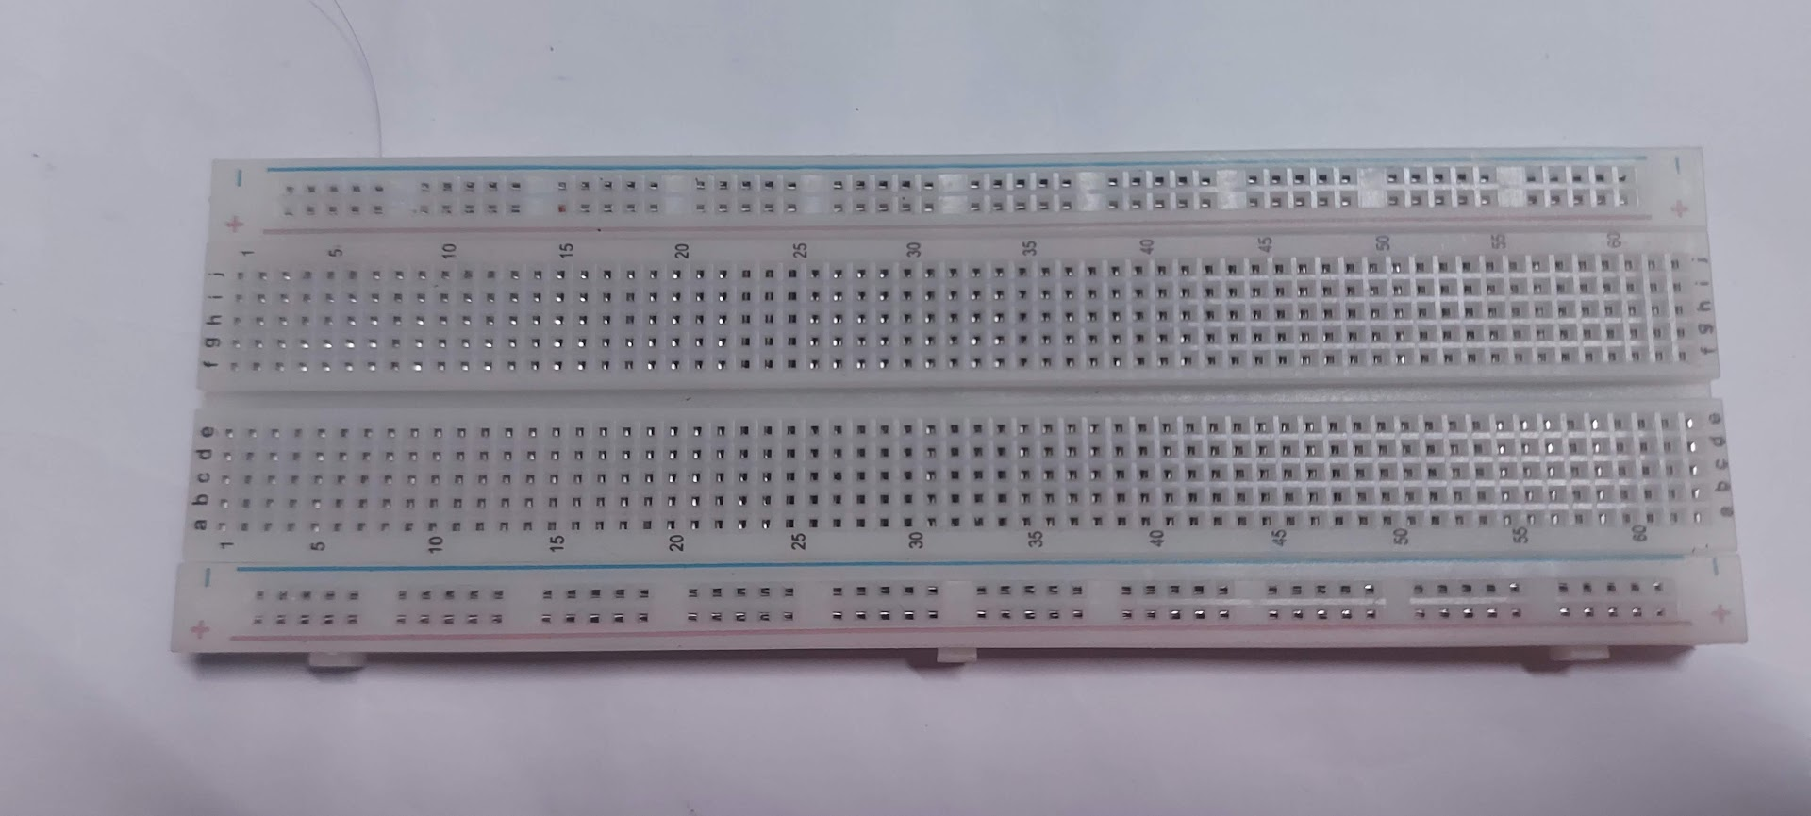
Thiết kế

Slide 10
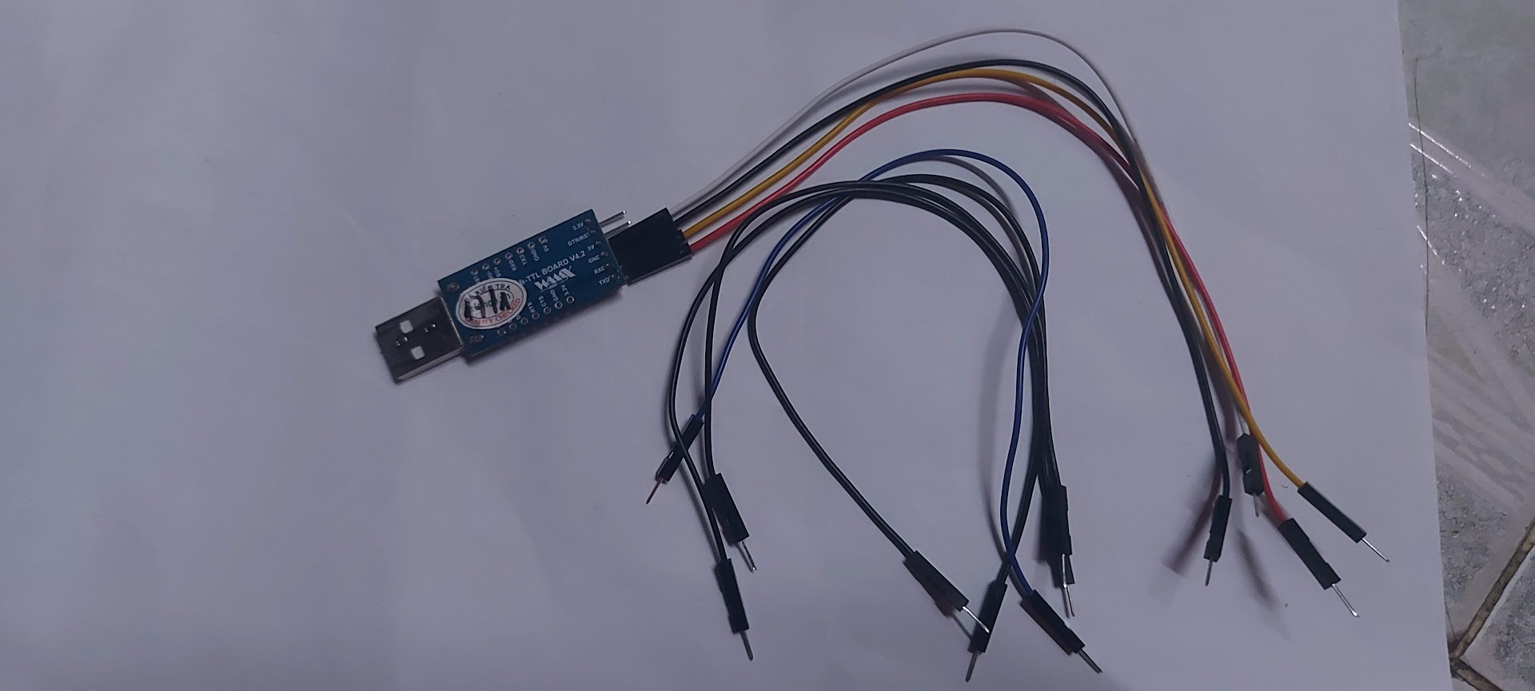
Thiết kế

Slide 11



Thiết kế

Slide 12
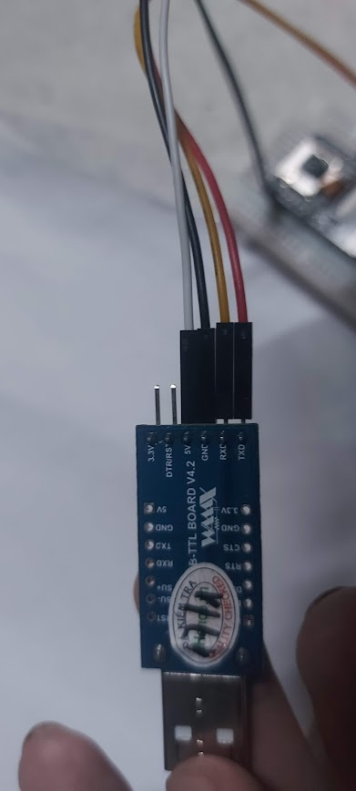
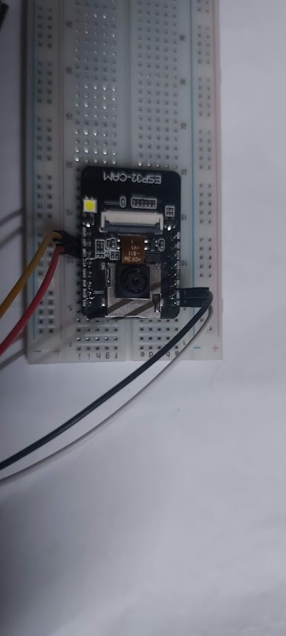
Cài đặt

Slide 13
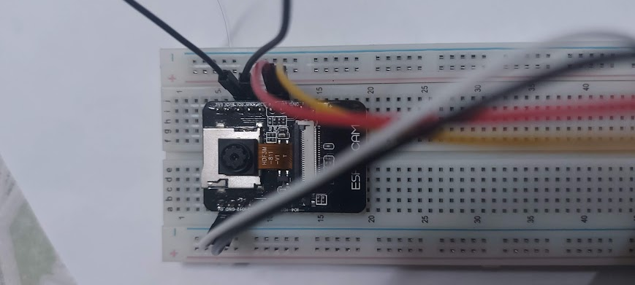
Cài đặt

Slide 14
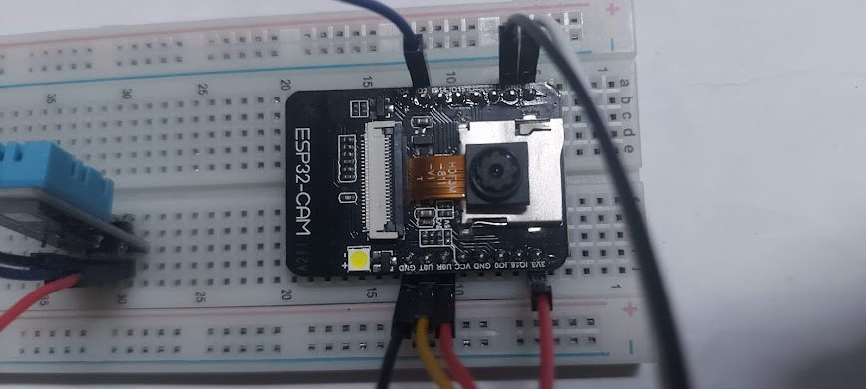
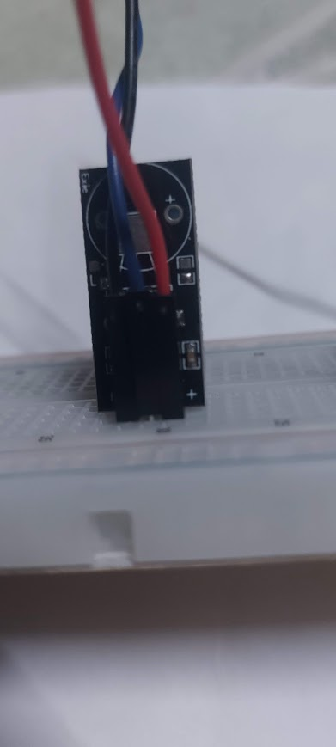
Cài đặt

Slide 15
Cài đặt
Mã nguồn
https://github.com/YumeAyasaki/IoT_Final.git

Slide 16
Cài đặt
Lưu ý
Wifi 2.1GHz.
Server và thiết bị phải cùng Wifi.
Sử dụng IP 192.168.x.x.

Slide 17
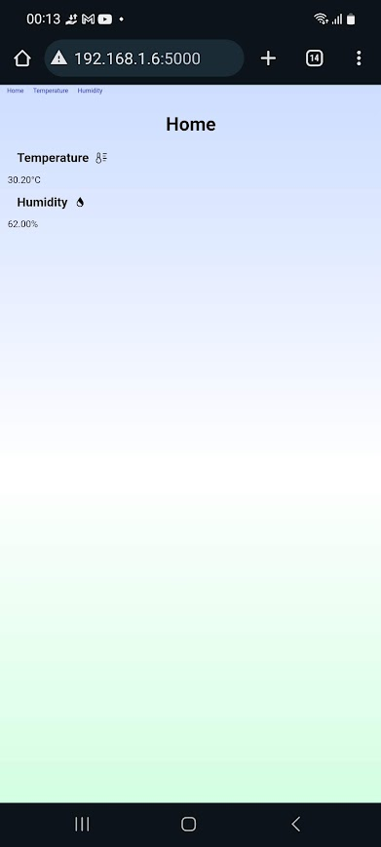

Cài đặt
Thử nghiệm

Slide 18
Tổng kết
Sử dụng Web Socket để thay thế.
Giới hạn tần suất gửi dữ liệu từ cảm biến.
Bảo mật hệ thống.
Nâng cấp giao diện.

Slide 19
Thank You

